Slide 1
ЗАХ ЗЭЭЛИЙН ТАЛААР ИЛҮҮ САЙН ОЙЛГОЛТТОЙ
БОЛОХ НЬ
БҮТЭЭГДЭХҮҮН ХӨГЖҮҮЛЭЛТ, ҮЙЛЧИЛГЭЭНД
МЕГАТРЕНДЫН ҮЗҮҮЛЭХ НӨЛӨӨ
СУЗАНЕ УЭСТФАЛ
WWW.ARBEITSLUST.DE

Slide 2
МЕГАТРЕНДЫГ ТАНЬЖ МЭДЭХ НЬ
ТОДОРХОЙЛОЛТ
Хугацаа
Цар хүрээ
Дэлхийн нийтэд үзүүлэх нөлөө
Цогц байдал
50 жилээс илүү удаан хугацаанд хэрэгжиж байгаа
Амьдралын бүхий л хэсэгт хамааралтай
Дэлхий нийтэд түгсэн үзэгдэл
Олон давхар, олон хэмжээст
➡ МЕГАТРЕНД НЬ ТҮР ЗУУРЫН ҮЗЭГДЭЛ БИШ ЮМ!

Slide 3
МЕГАТРЕНД 1
„ЖЕНДЕРИЙН ШИЛЖИЛТ “
ЖЕНДЕРЭЭР ЗААГЛАСАН УЛАМЖЛАЛТ ҮҮРГИЙГ ХООРОНД НЬ НЭГТГЭХ
Жендерийн тогтсон буруу ойлголтын талаар мэдээллэх
Эмэгтэйчүүдийг оролцуулах нь хэдийнээ стандартад тооцогддог болж байна
Эмэгтэйчүүдийг чадавхжуулах хөтөлбөрүүд
Хэвлэл мэдээлэл эмэгтэй бизнес эрхлэгчид рүү анхаарлаа улам бүр хандуулж байна
Үйл ажиллагаа зохион байгуулагчид нь эмэгтэй оролцогчид, зочдод тусгай урамшуулал олгож байна

Slide 4
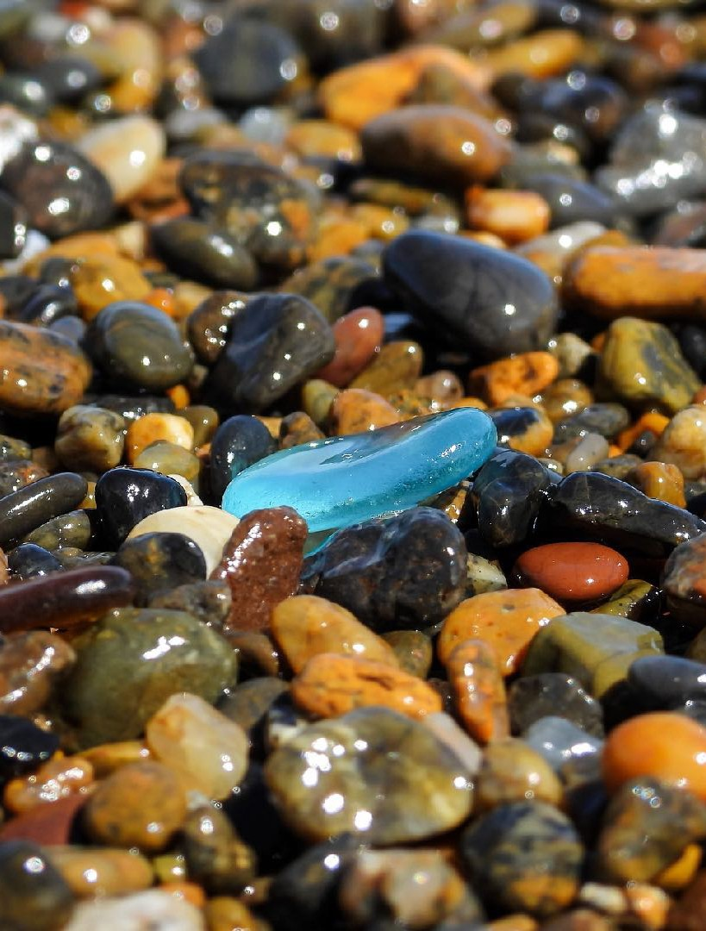
МЕГАТРЕНД 2
„БИЕЭ ДААХ“
ХҮН БҮР Л ОНЦГОЙ БАЙХЫГ ХҮСДЭГ
Өөрийн үнэ цэнийг ойлгоно гэдэг маш чухал хүч
Өөрөөр сэтгэж- Өөрөөр амьдаръя Сонгох эрх чөлөө
Өөрийн амьдралаа бүрэн удирдаж, зохицуулах

Slide 5
МЕГАТРЕНД 3
„ШИЛЖИЛТ ХӨДӨЛГӨӨН“
ОРЧНОО АМАРХАН БОЛООД ТҮРГЭН ӨӨРЧИЛДӨГ БАЙХ
Аяллыг байдаг л нэг өдөр тутмын дадал шигээ болгох
Нүүдэлчин-Ажилтан
Танд хэрэгтэй бүх төрлийн шаардлагатай бараа бүтээгдэхүүн, үйлчилгээ хаана ч бий

Slide 6
МЕГАТРЕНД 4
„НЕО-ЭКОЛОГИ“
ТОГТВОРТОЙ БАЙДЛЫГ ХАНГАХ ЧУХАЛ ШИЙДВЭРИЙН ШАЛГУУР
Нөөцөө хэмнэх байдлаар үйлдвэрлэх
Байгалийн түүхий эд
Байгаль орчин болон нийгэмдээ дахин хөрөнгө оруулах

Slide 7
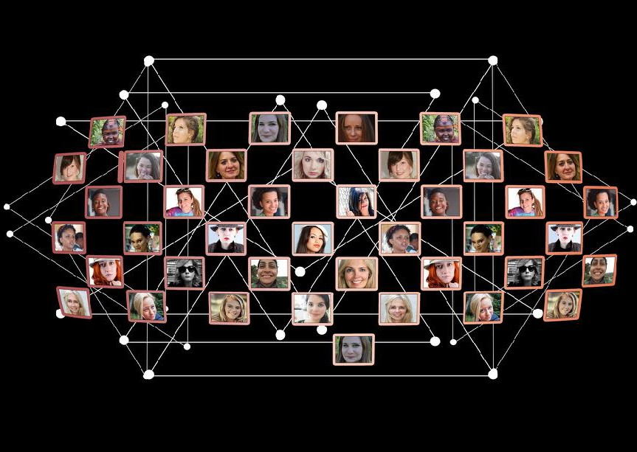
МЕГАТРЕНД 5
„ХАРИЛЦАА ХОЛБОО“
ҮНДСЭН ЗАРЧМЫН ДАГУУ ӨӨРИЙН ХҮРЭЭЛЛЭЭ ТЭЛЭХ
Шинэ хамт олонтой болох
Мэдээлэл, туршлагаа харилцан солилцох

Slide 8
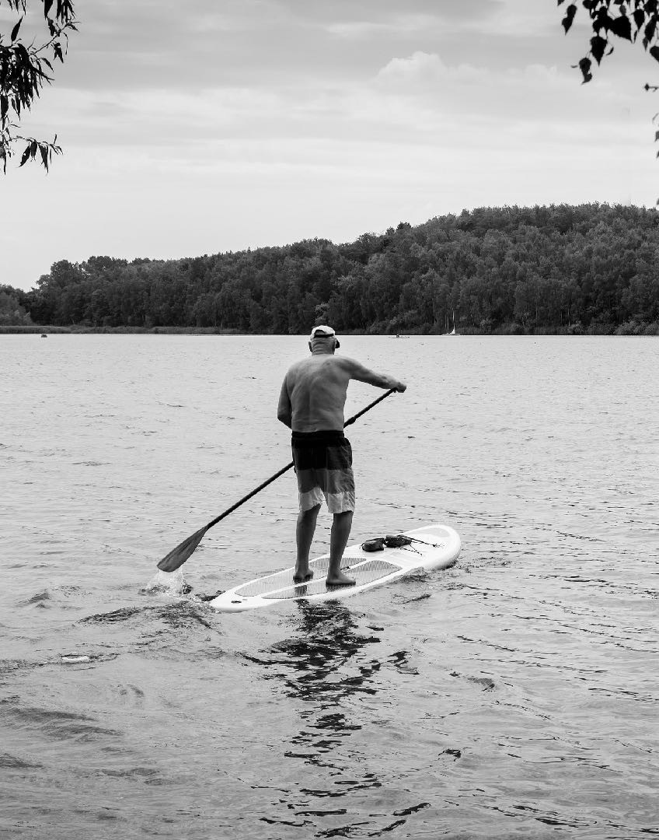
МЕГАТРЕНД 6
„МӨНГӨН ҮЕИЙНХЭН“
НАСЖИЖ БАЙГАА Ч ЗАЛУУГААРАА БАЙГАА ХҮМҮҮС
Хүн амын дундаж наслалтын өсөлт
Эрүүл амьдралын хэв маяг
Ядуурлын аюул: Аюулгүй байдал
Үе дамжсан гэр бүлийн байрны оронд орон сууц хуваан амьдрах

Slide 9
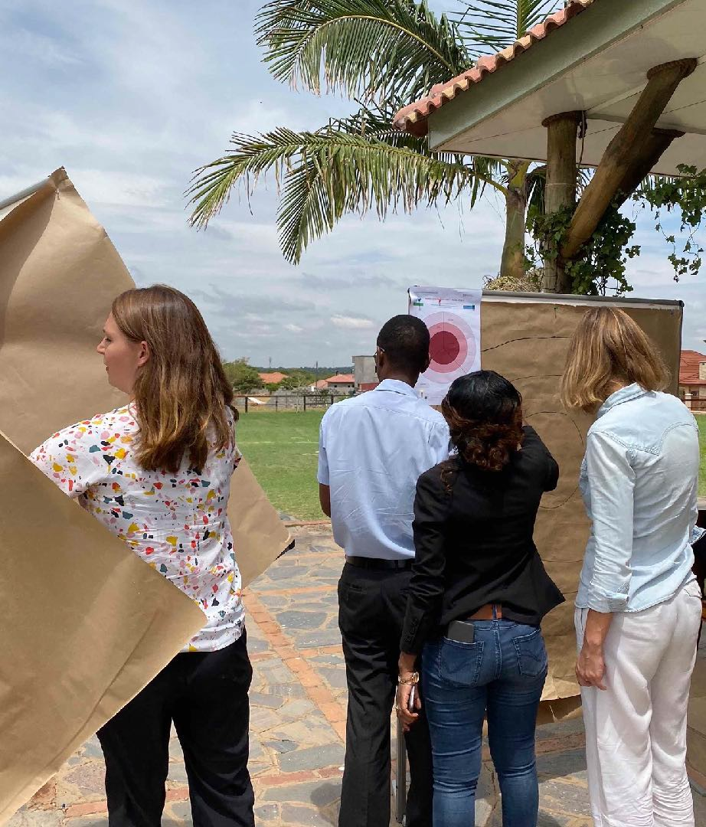
МЕГАТРЕНД 7
„ШИНЭ АЖИЛ“
АЖЛААС ИЛҮҮТЭЙ АМЬДРАЛАА ЧУХАЛЧЛАХ НЬ
Асуултын гол утга: нэн тэргүүний зорилт тань юу вэ?
Мөнгөнөөс илүүтэй чухал зорилго Ажил олгогчдын зүгээс тавьж буй өндөр хүлээлт
Бага цагаар ажиллаж, илүү их чөлөөт цагтай болох

Slide 10
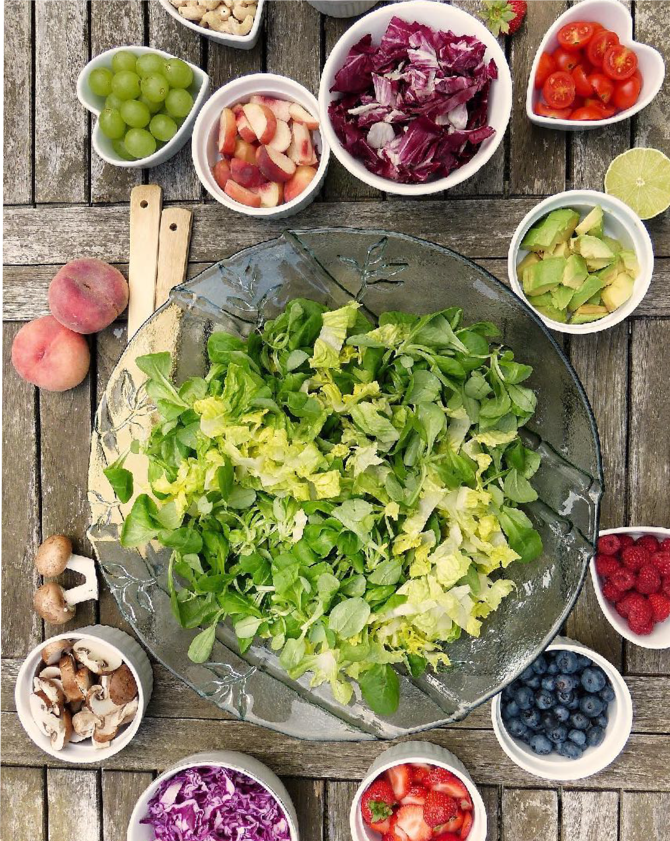
МЕГАТРЕНД 8
„ЭРҮҮЛ МЭНД“
ЭРҮҮЛ МЭНД ЭРХЭМ БАЯН
Өдөр бүр дасгал хийж биеэ чийрэгжүүлэх
Тэнцвэртэй тэжээллэг хоол хүнс хэрэглэх
Сэтгэл зүйн эрүүл мэнддээ анхаарах
Байгалийн гаралтай материалаар хийсэн тавилга, хэрэгсэл ашиглах

Slide 11
ЖИШЭЭ
ДЭЛГҮҮР, ҮЙЛЧИЛГЭЭ

Slide 12
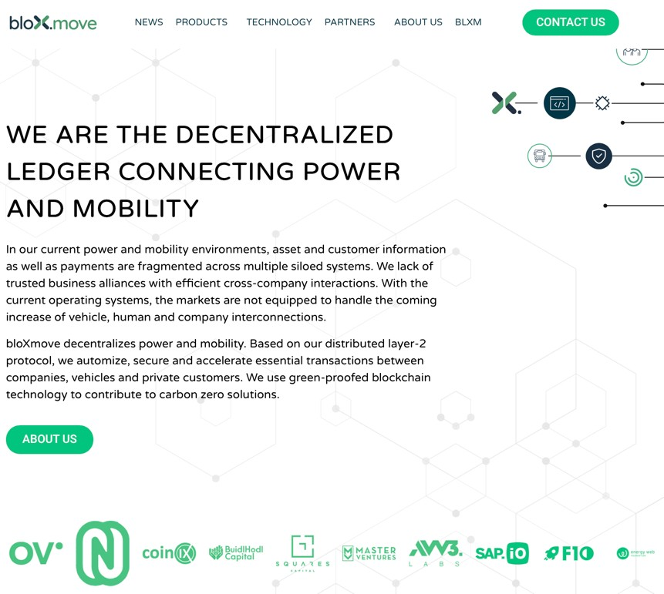
BLOX.MOVE
ХӨДӨЛГӨӨНИЙ БЛОКЧЕЙН ПЛАТФОРМ
Төрөл бүрийн тээврийн системийг холбох
➡Шилжилт хөдөлгөөн
➡Нео-экологи
➡Биеэ даах

Slide 13
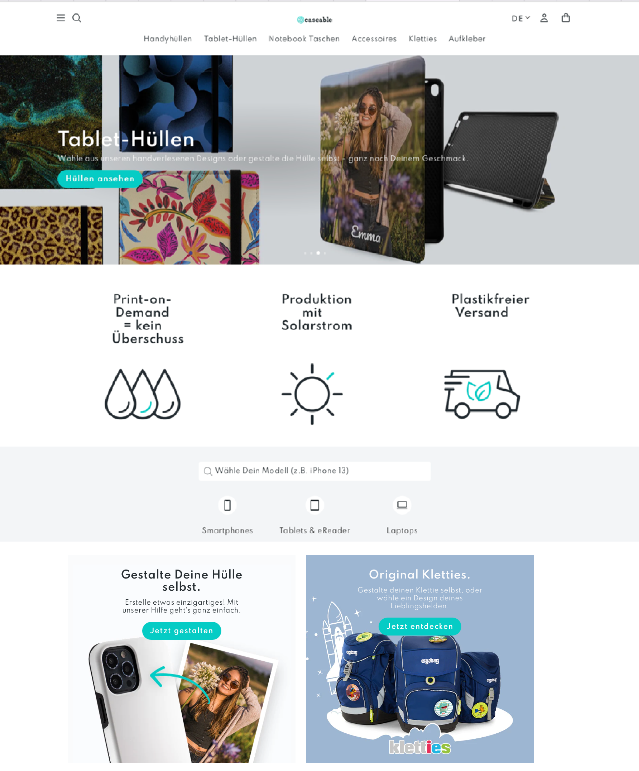
CASEABLE.DE
ТАБЛЕТИЙН ГЭРНИЙ ӨӨР ӨӨР ЗАГВАР
Хэрэглэгчийн хүсэл сонирхолд нийцсэн загвар
Зөвхөн шаардлагатай үед л хэвлэх: хог хаягдал гарахгүй
Нарны эрчим хүч ашиглан үйлдвэрлэдэг
Хуванцар хэрэглэхгүй савладаг
➡ Нео-экологи
➡ Биеэ даах

Slide 14
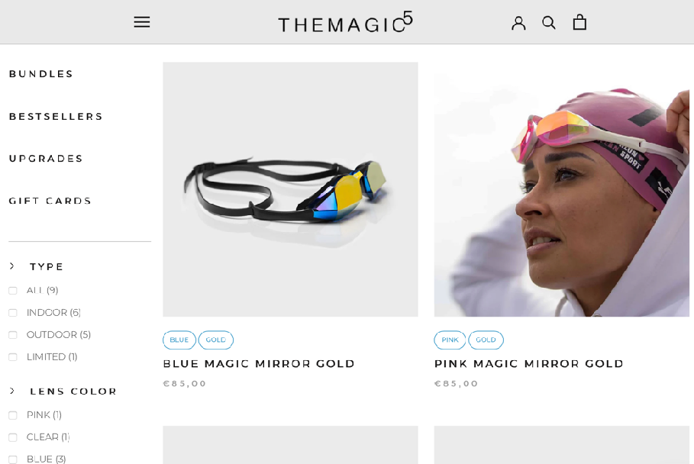
THEMAGIC5
ХЭРЭГЛЭГЧИЙН ХҮСЭЛТЭД НИЙЦСЭН УСНЫ ШИЛ
Тусгай аппликейшний тусламжтай нүүр царайг таньж, нүдийг хэмжинэ
Өөр өнгө, загварын сонголттой
Нарны эрчим хүч ашиглан үйлдвэрлэдэг
Хуванцар хэрэглэхгүй савладаг
➡ Нео-экологи
➡ Биеэ даах

Slide 15
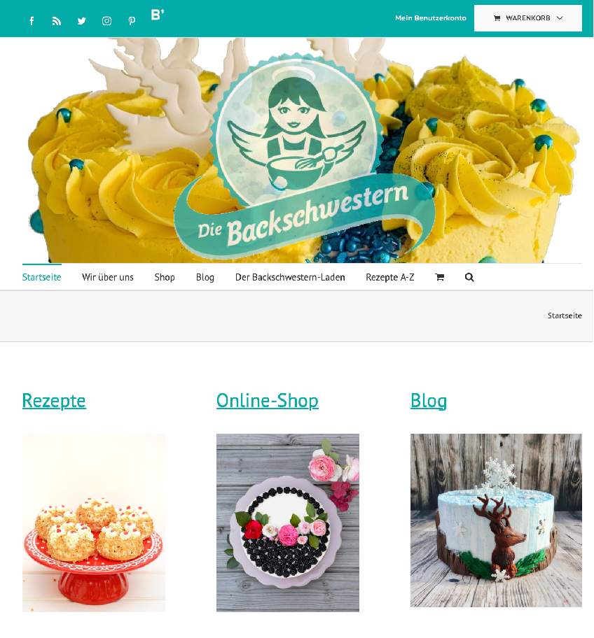
BACKSCHWESTERN.DE
ОНЛАЙН ТАЛХ, НАРИЙН БООВНЫ БҮТЭЭГДЭХҮҮН
жор
Блог
Дэлгүүр: орц бүтээгдэхүүн болон гал тогооны хэрэгсэл
➡ Биеэ даах
➡ Эрүүл мэнд
➡ Нео-экологи

Slide 16
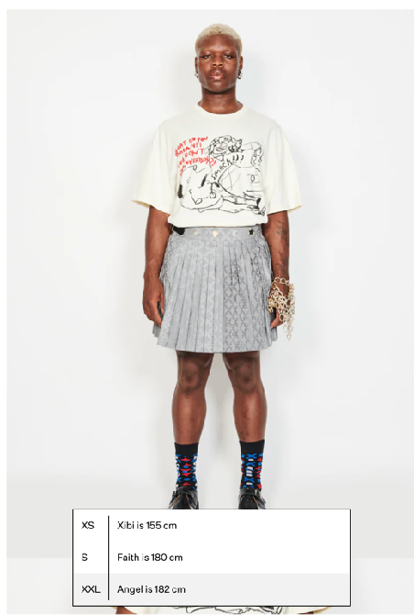
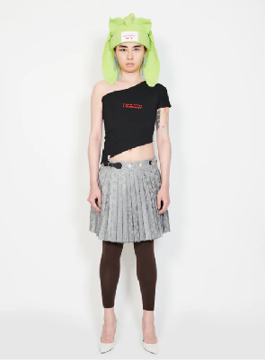
CHARLESJEFFREY LOVERBOY.COM
Эрэгтэй, эмэгтэй хүмүүст зориулсан хувцас загвар
Эрэгтэй, эмэгтэй аль ч хүмүүст тохирох загвар
Үйлчлүүлэгчид моделоо өөрчлөн хувцасаа хайж үзэж болно
➡ Жендерийн шилжилт
➡ Биеэ даах

